Slide 1

Sunny Storage
Smart grid
Bart, Feline en Jochem

Slide 2
Introductie
Groene energie is de toekomst
Maar, te veel energie…
Hoe maken we een slimme grid?
Optimaal gebruik van batterijen
Zo min mogelijk kabel
Notes:
Groene energie is de energie van de toekomst, en zelf produceren is de mode van nu. Veel huizen hebben tegenwoordig zonnepanelen, windmolens of andere installaties om zelf energie mee te produceren. Fortuinlijk genoeg produceren die installaties vaak meer dan voor eigen consumptie nodig is. Het overschot zou kunnen worden terugverkocht aan de leverancier, maar de infrastructuur (het grid) is daar veelal niet op berekend. Om de pieken in consumptie en produktie te kunnen managen moeten er batterijen geplaatst worden.
Voor een feasibility study zijn drie dummy-woonwijken opgesteld, met daarin vijf batterijen. De huizen hebben zonnepanelen met een maximale output, de batterijen hebben een maximale capaciteit.

Slide 3
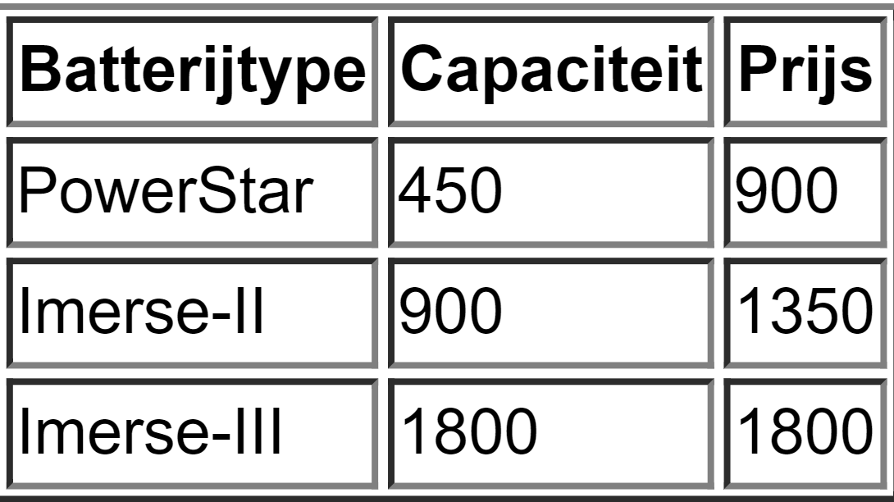
Opdracht
3 Wijken
Huizen hebben zonnepanelen met maximale output
5 Batterijen per wijk
Batterijen hebben maximale capaciteit
Verbind alle huizen, overschrijdt niet de capaciteit van de batterijen en probeer de grid te optimaliseren

Slide 4
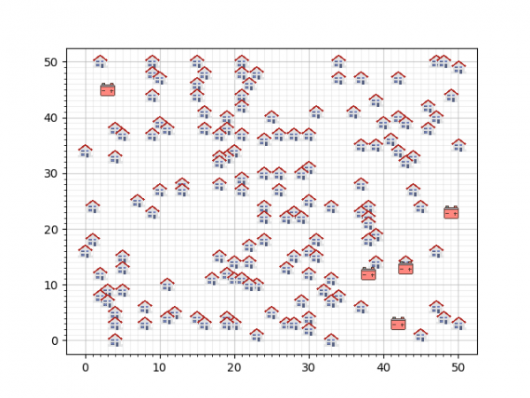
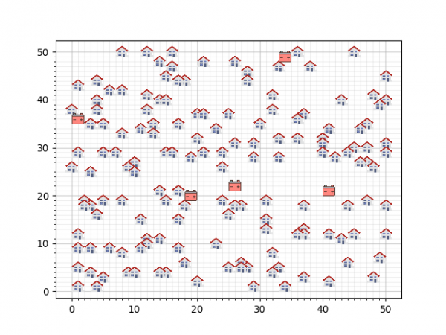
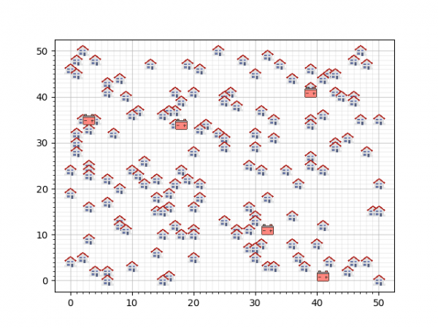


Data
Batterij
Huis

Slide 5
Ideeën
Programmeren: visualiseren?
Grid ruimtelijke structuur
Algoritme met laagste running time
O (n)

Slide 6
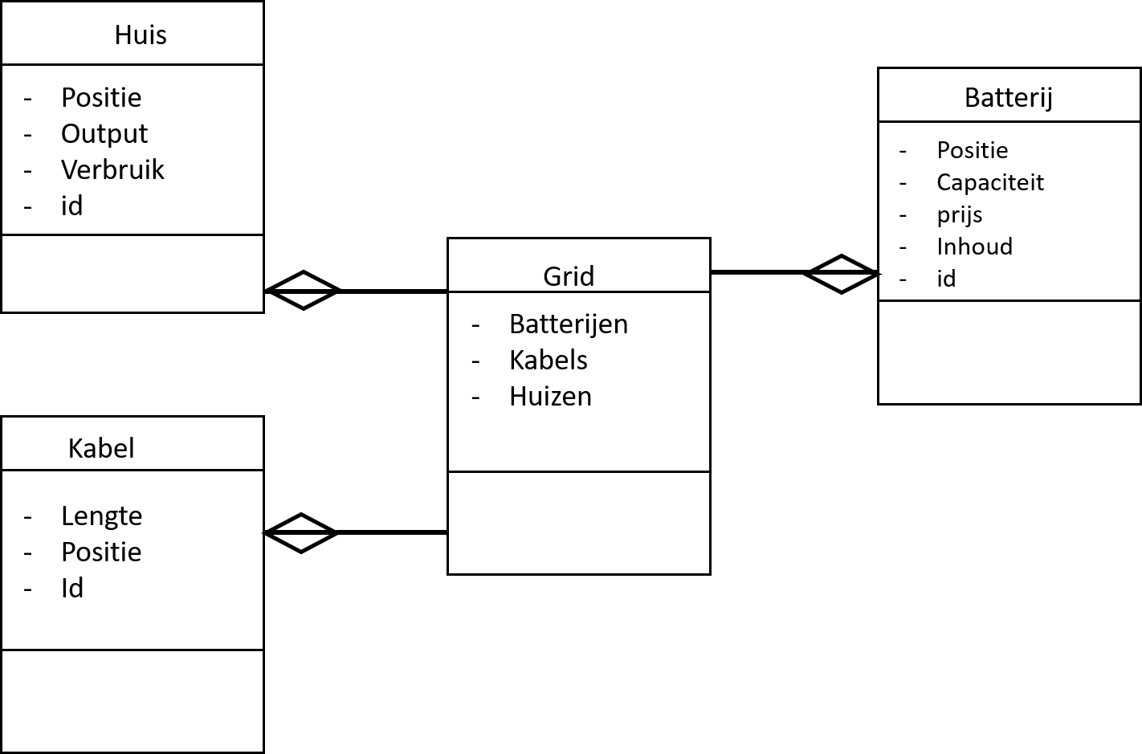
UML - first draft

Slide 7
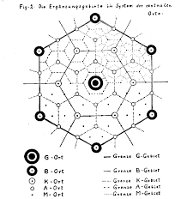
Centrale plaatsen theorie
Christaller - 1933
Verband tussen de grootte van een centrale plaats en de grootte van het verzorgingsgebied.
Kritiek:
Versimpeling
Ruimtelijk
Diensten

Slide 8
Overeenkomsten
Verschillen
“Diensten” met verzorgingsgebied
Afstand limiterende factor
SmartGrid is eenvoudiger systeem
Verzorgingsgebiedstructuur SmartGrid ingewikkelder
Maar biedt mogelijkheden!

Slide 9
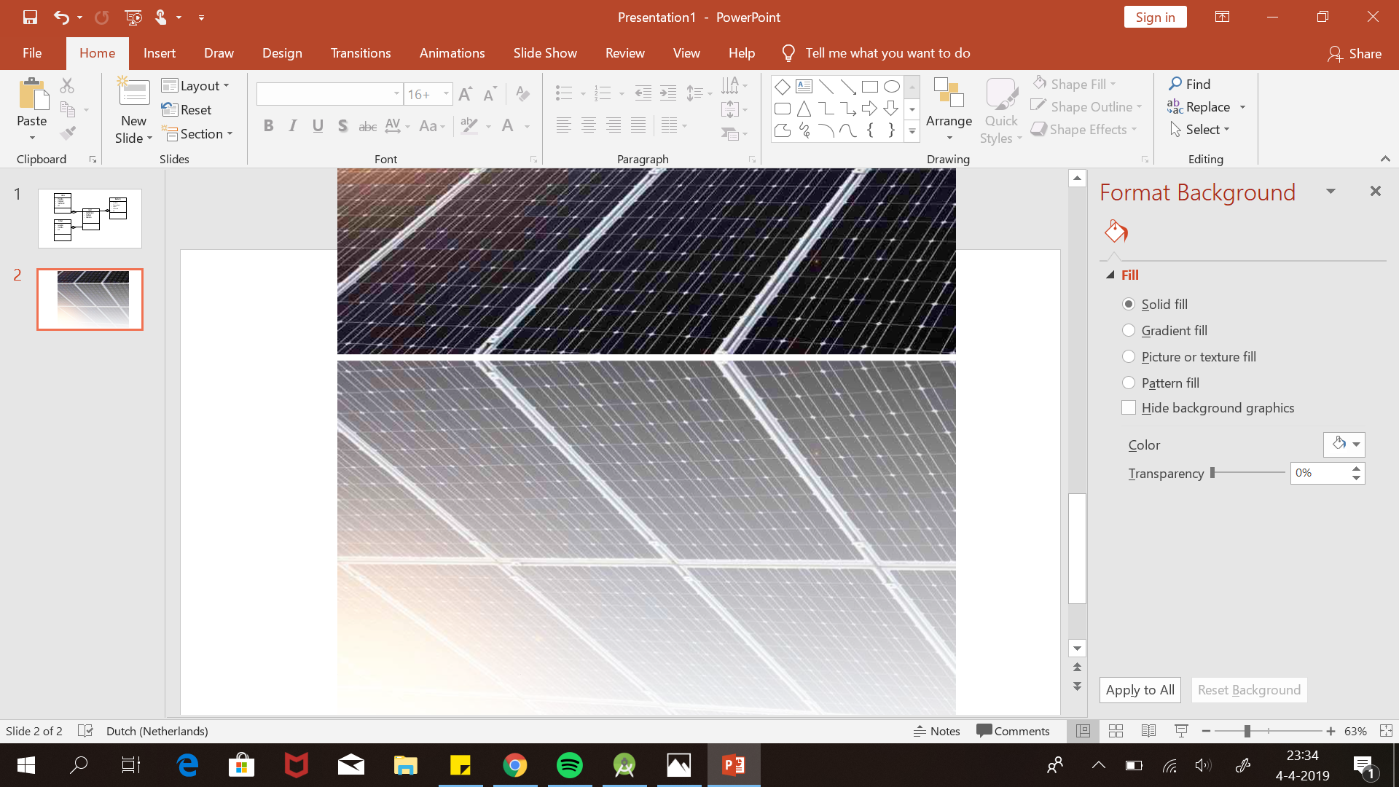

Questions?

